Slide 1
Роль школы-диабета на современном этапе

Slide 2
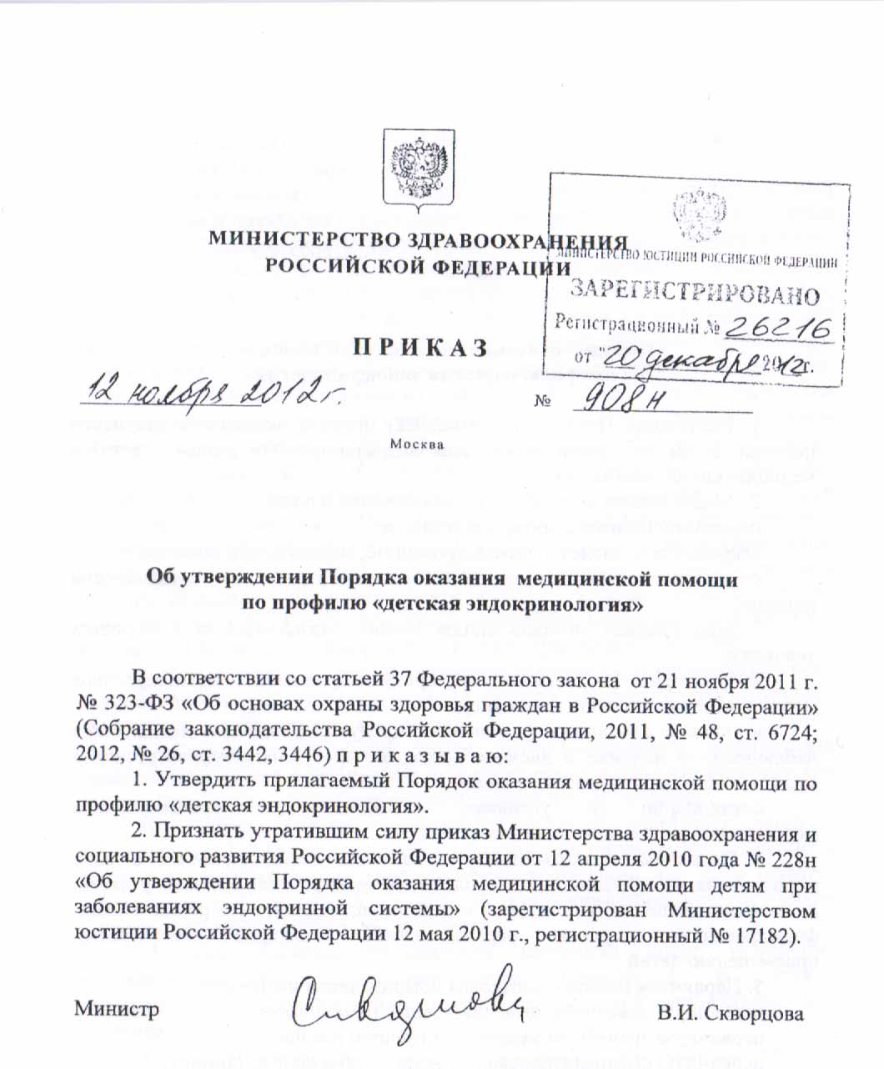
Рекомендуемые штаты:
Эндокринолог:
В поликлинике -
1 на 12 тыс. населения
В стационаре -
1 на 15 пациентов
Психолог - 0,25 ставки на
эндокринологическое

Slide 3
Школа для больных сахарным диабетом
Рекомендуемые штаты:
В поликлинике:
Детский эндокринолог 0,5 на <100 детей
1,0 на > 100 детей
В стационаре:
1 ставка врача- обучателя на отделение
Тест- полоски – 6 на 1 пациента в день
Тест –полоски на кетоны – 500 на год
Ланцеты для взятия крови из пальца – 1000 на год
По стандартам Школу диабета должны
пройти все пациенты стационара
1 раз в год 80% амбулаторных пациентов

Slide 4
Четыре критерия структурированной образовательной программы
1. Структурированный письменный учебный план
2. Участие специалистов, прошедших тренинги
3. Высокое качество обучения
4. Аудит

Slide 5
Обучение – ключ к успешному ведению больных с СД
Это дает положительный эффект на гликемический контроль и психосоциальные результаты
Обучение должно быть доступно каждому пациенту, его родителям и близкому окружению

Slide 7
ЦЕЛИ ЛЕЧЕНИЯ
Нет симптомов или дискомфорта в повседневной жизни
Хорошее общее здоровье и самочувствие
Нормальный рост и развитие
Нормальный пубертат
Нормальная школьная, профессиональная жизнь
Нормальная семейная жизнь, включая возможность беременностей
Предупреждение поздних осложнений

Slide 8
Способы достижения
Инсулин
Диета
Упражнения
Знания
Любовь
Забота

Slide 9
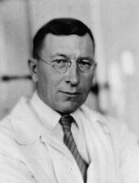
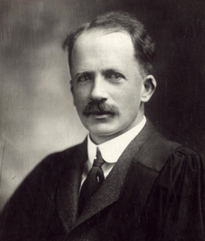
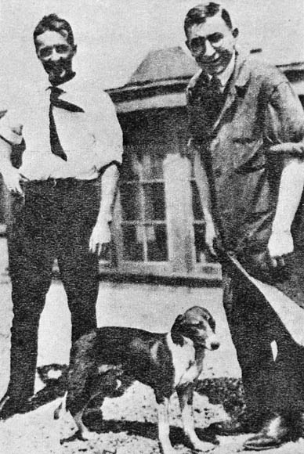
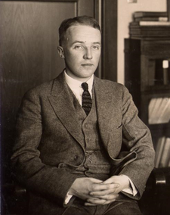
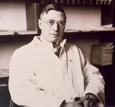
1923 год- Нобелевская Премия по медицине за приготовление инсулина
Бантинг и Маклеод
Бест и Коллип

Slide 10
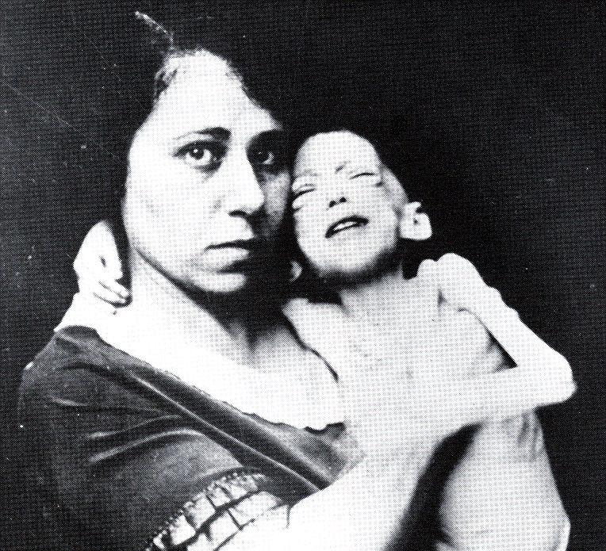
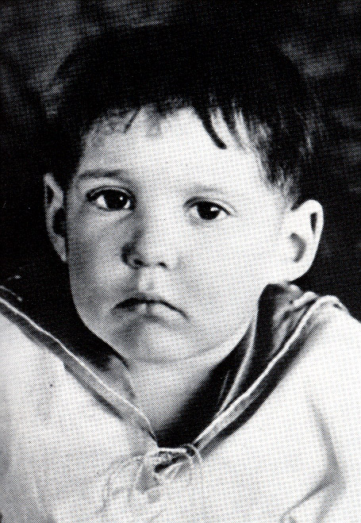
Начало ХХ века – получение и начало клинического использования инсулина
Пациент J.L., Декабрь 15, 1922
Февраль 15, 1923
Казалось, что проблема лечения сахарного диабета решена…

Slide 11
1869 год – открыты островки Лангерганса
1889 год – Оскар Минковски впервые доказал связь поджелудочной железы с сахарным диабетом
1916 год – Николай Паулеску впервые получил вытяжку из островков поджелудочной железы и ввел собаке с диабетом экстракт островковых клеток (панкреин). Была опубликована статья «Роль поджелудочной железы в усвоении пищи».
Декабрь 1921 год- январь 1922 года - Бантинг, Бест, Маклеод, Коллип впервые ввели очищенный экстракт инсулина мальчику с диабетом.

Slide 12
1923 год- инсулин распространяется по всему миру.
1936 год- открытие протамин –инсулина Гансом Хагедорном
1955 год -установление структуры инсулина Ф. Сангером
1950 - снование IDF
1956 год –сульфаниламиды первого поколения
1964 -основание EASD
1974 -начало самоконтроля гликемии в домашних условиях

Slide 13
1980-Сиквенс гена инсулина человека
1981 – первый человеческий химический энзимный инсулин Novo-Nordisk
1983-первый человеческий рекомбинантный инсулин
Lilly
1991 – Сент-Винсенская Декларация ВОЗ
1991- DCCT
1996 – Первый аналог инсулина ультракороткого
действия Лизпро
2000 – Первый аналог инсулина беспикового действия Гларгин
2002 – Аналог инсулина длительного действия Детемир

Slide 14
Боб Кливленд, 86 лет, СД 1 типа с 5 лет
Его брат – Джеральд Кливленд, 90 лет, СД 1 типа с 16 лет.
Вместе страдают сахарным диабетом в течение 145 лет, при этом ведут активный образ жизни и полны оптимизма.
Братья Гливленд живут с СД 1 типа более 70 лет.
Diabetes Forecast, May 2006. 45-46

Slide 15
Уровень HbA1c и риск ретинопатии
Обычная терапия
Интенсивная терапия
Средний HbA_{1c}: 11%
10%
24
9%
24
20
20
частота случаев на 100 пациенто/лет
16
16
Средний HbA_{1c}:
12
8%
12
8
9%
8
7%
4
8%
4
7%
0
0
6%
1
2
3
4
5
6
7
8
9
1
2
3
4
5
6
7
8
9
Время исследования (годы)
DCCT Group. Diabetes 1995;44:968-83.
Notes:
Absolute risk of retinopathy. Conventional versus intensive therapy (DCCT)

Slide 16
НвА1с<7,5%
НвА1с<8,0%
ДЕТИ
21,1%
27,0%
ПОДРОСТКИ
15,1%
20,1%

Slide 17
Проблема: достижение целевых уровней контроля диабета
Что является причиной неудовлетворительной компенсации диабета у подростка?
отсутствие комплаентности у ребенка -1
отсутствие комплаентности у родителя -2
недостаточное обучение в школе
самоконтроля -3
недостаточное обеспечение тест-полосками для самоконтроля гликемии -4

Slide 18
Проблема: достижение целевых уровней контроля диабета
Что нужно сделать, чтобы обучение было более эффективным?
Увеличить время обучения самоконтролю -1
Выделить должность медсестры – обучателя -2
Выделить должность врача-обучателя -3
Ввести дистанционное обучение -4
Врачебная консультация по «горячей линии» -5
Все варианты -6

Slide 19
Кто знает о твоем диабете в школе
Учителя
Одноклассники
5%!!!
9%!!!
32% !
63%
51%
40%!

Slide 20
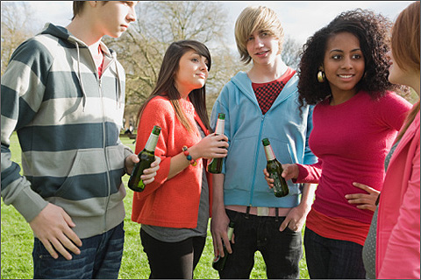
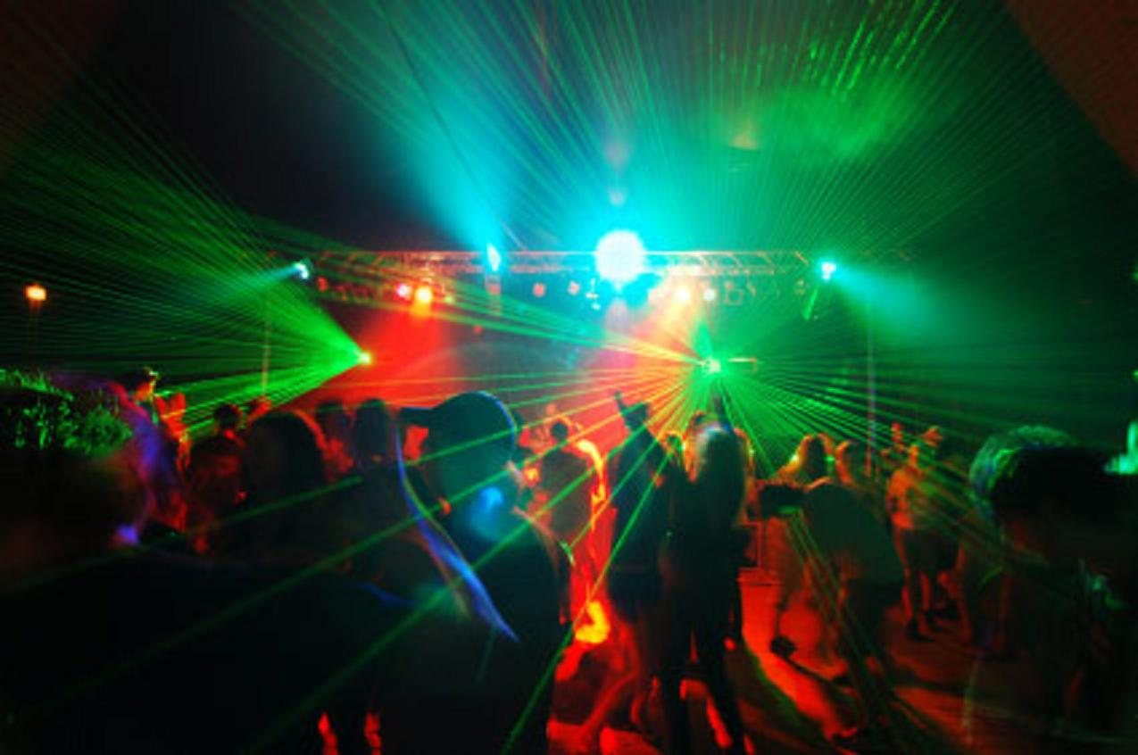
При переходе из детского возраста в отрочество у подростка возникает главная потребность: быть принятым в группе сверстников, а для этого необходимо быть таким же как все, соответствовать общепринятым критериям, а именно:
Успех у противоположного пола (свидания, отношения)
Привлекательная внешность (соответствие общепринятым эталонам красоты в данной группе подростков)
Соответствие эталонам взрослости в поведении (вечеринки с алкоголем, дискотеки, отсутствие родительского контроля)

Slide 21
Проблема: инвалидность
Зачем детям с сахарным диабетом нужна инвалидность?
Материальная поддержка -1
Льготы матери -2
Санаторно-курортным лечением -3
Льготное получение лекарств -3
Все варианты -4

Slide 22
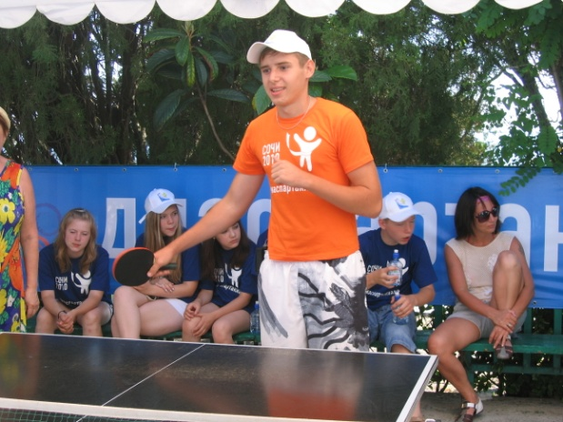
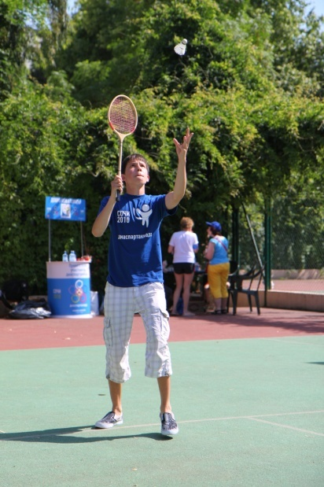
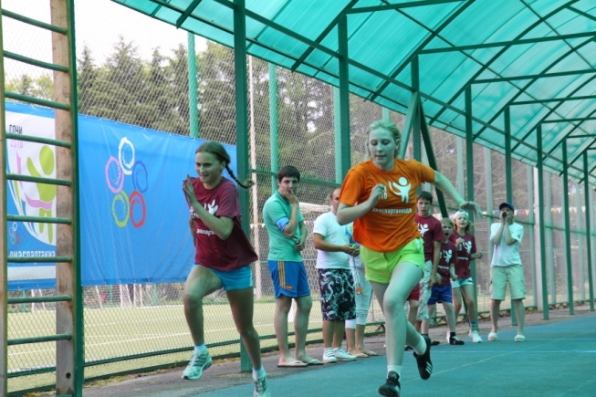
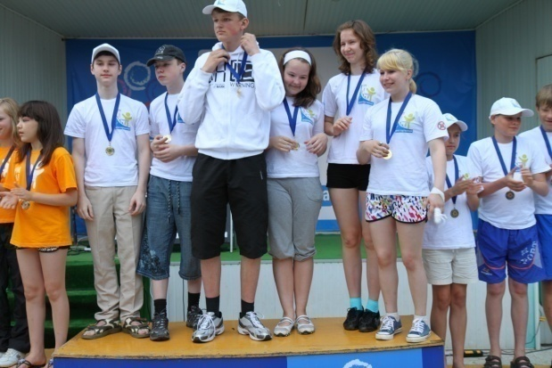
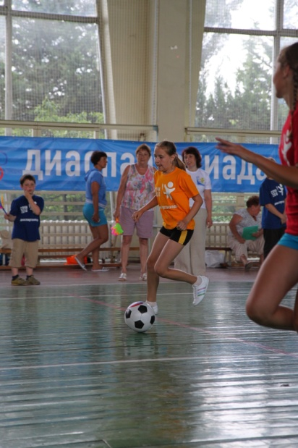
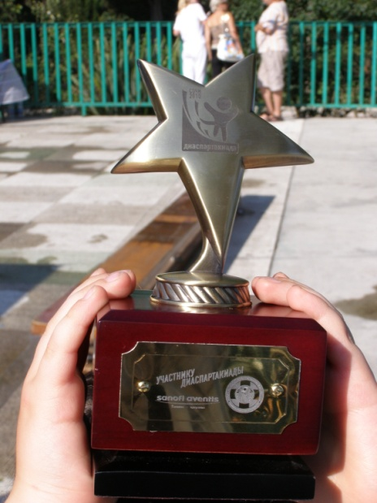
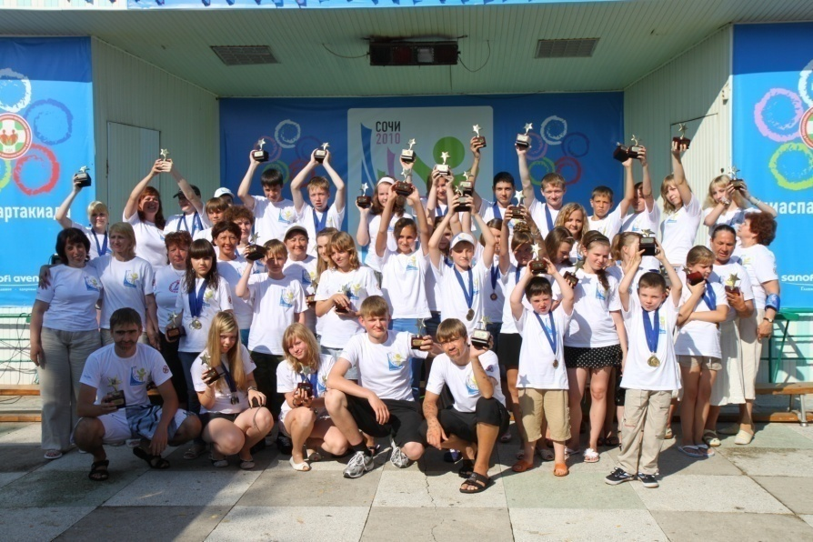
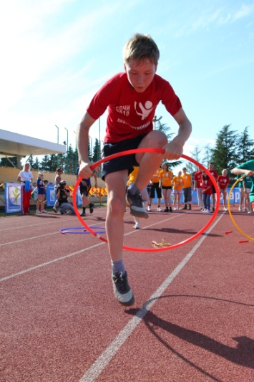
Диаспартакиада -2010
Сочи
Настольный теннис, бадминтон, легкая атлетика, пионербол, мини-футбол, «веселые старты»
Краснодар, Ярославль, Санкт-Петербург, Воронеж, Саратов, Уфа

